Slide 1
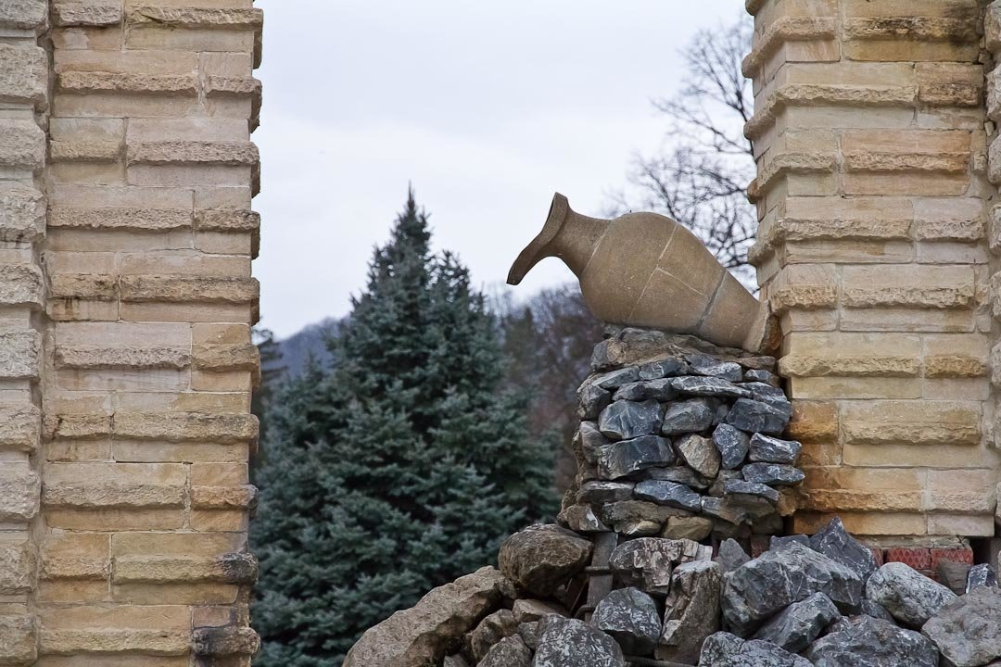
Бюджет для граждан
на 2020 год и плановый период
2021-2022 годы
Муниципальное образование
город Горячий Ключ Краснодарского края

Slide 2








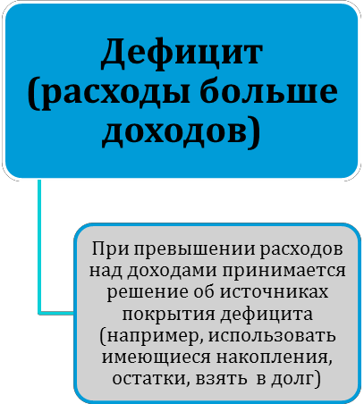
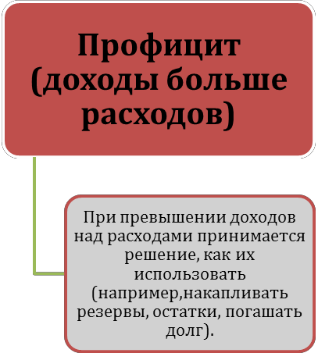
БЮДЖЕТ
Бюджетная терминология
это план доходов и расходов на определенный период
Доходы – Расходы = Дефицит (Профицит)
Доходы
Расходы
Расходы
Доходы
______________________________________
____
______________________________________
_________

Slide 3


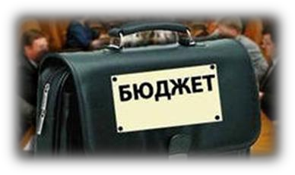








Бюджетная терминология
Со старонормандского buodgette– сумка, кошелек
Какие бывают бюджеты?
Бюджеты семей
Бюджеты публично- правовых
образований
Бюджеты
организаций
Субъектов Российской Федерации
(региональные бюджеты, бюджеты территориальных фондов
обязательного
медицинского страхования)
Российской Федерации
(федеральный бюджет, бюджеты государственных внебюджетных
фондов Российской
Федерации)
Муниципальных образований
(местные бюджеты)

Slide 4
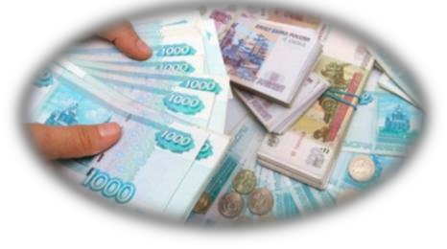


ДОХОДЫ БЮДЖЕТА- поступающие в бюджет города
Горячий Ключ денежные средства
Бюджетная терминология
ДОХОДЫ
бюджета города
Налоговые доходы
Неналоговые доходы
Межбюджетные трансферты
Дотации; Субвенции; Субсидии.
Налог на доходы физических лиц;
Единый
сельскохозяйственный налог; Земельный налог; Прочие налоговые доходы.
Доходы от использования имущества;
Прочие неналоговые доходы.

Slide 5













Бюджетная терминология
РАСХОДЫ БЮДЖЕТА - выплачиваемые из бюджета МО
город Горячий Ключ денежные средства
РАСХОДЫ
по
документам
по муниципальным программам
по
функциям
по
ведомствам
Документ, определяющий цели и задачи муниципальной политики в определенной сфере,
способы их достижения и примерные объемы
используемых финансов
Функциональная классификация бюджетных
расходов отражает направление средств на выполнение конкретных функций органов местного самоуправления
Ведомственная структура включает в себя группировку расходов бюджета, которая отражает распределение
бюджетных средств по главным распорядителям средств бюджетов

Slide 6















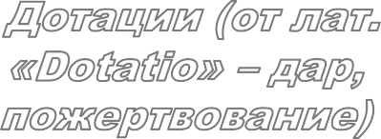


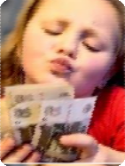














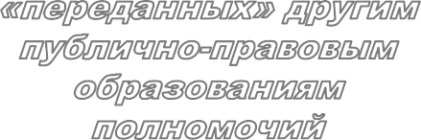











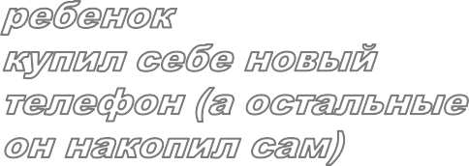



Бюджетная терминология
МЕЖБЮДЖЕТНЫЕ ТРАНСФЕРТЫ-
денежные средства, перечисляемые
из одного бюджета бюджетной системы РФ другому

Slide 7
Бюджетная терминология
ежегодное формирование и исполнение бюджета
Бюджетный процесс –

Slide 8


























Основные параметры бюджета МО город Горячий Ключ на 2020 и плановый период 2021 и 2022 годов (тыс.руб)
2020
1 480 002,2
1 480 002,2
0
2021
1 443 073,9
1 419 523,3
+ 23 550, 6
2022
1 308 406,4
+ 35 325, 8
1 343 732,2

Slide 9
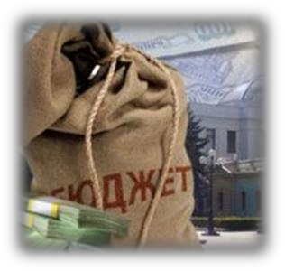
Структура доходов бюджета
тыс.руб.
 | 2020 | 2021 | 2022
ВСЕГО ДОХОДОВ | 1 480 002,2 | 1 443 073,9 | 1 343 732,2
НАЛОГОВЫЕ И НЕНАЛОГОВЫЕ ДОХОДЫ | 649 522,6 | 624 056,6 | 640 133,9
БЕЗВОЗМЕЗДНЫЕ ПОСТУПЛЕНИЯ | 830 479,6 | 819 017,3 | 703 598,3
56%
56 %
52 %
Безвозмездные поступления
Налоговые и неналоговые доходы
44 %
48 %
44 %
2020
2021
2022

Slide 10
Основные параметры доходной части бюджета
города горячий ключ на 2020 год
плановый период 2021 и 2022 годов тыс.руб.
Наименование доходов | 2020 | 2021 | 2022
НАЛОГОВЫЕ И НЕНАЛОГОВЫЕ ДОХОДЫ, в том числе: | 649 522,6 | 624 056,6 | 640 133,9
Налог на доходы физических лиц | 326 895,0 | 314 533,8 | 327 241,1
Налог, взимаемый в связи с применением упрощенной системы налогообложения | 31 800,0 | 34 000,0 | 36 400,0
Налог на имущество физических лиц | 26 000,0 | 26 700,0 | 27 500,0
Земельный налог | 51 450,0 | 51 900,0 | 52 450,0
Плата за негативное воздействие на окружающую среду | 15 750,0 | 15 750,0 | 15 750,0
Доходы от продажи материальных и нематериальных активов | 23 300,0 | 23 300,0 | 23 300,0
Прочие налоговые и неналоговые доходы | 174 327,60 | 157 872,80 | 157 492,80
БЕЗВОЗМЕЗДНЫЕ ПОСТУПЛЕНИЯ, в том числе: | 830 479,6 | 819 017,3 | 703 598,3
Дотации бюджетам городских округов | 137 954,6 | 112 664,9 | 114 571,5
Субсидии бюджетам городских округов | 101 835,9 | 111 511,8 | 5 049,3
Субвенции бюджетам городских округов | 590 147,0 | 594 116,6 | 583 253,5
Прочие безвозмездные поступления в бюджеты городских округов | 542,1 | 724,0 | 724,0
Итого доходов | 1 480 002,2 | 1 443 073,9 | 1 343 732,2

Slide 11
Бюджет города Горячий Ключ по расходам в разрезе полномочий (млн.руб.)
Наименование | 2020 год |  |  | 2021 год |  |  | 2022 год
 | Полномочия местного бюджета | Межбюджетные трансферты, за исключением дотаций | Итого бюджет | Полномочия местного бюджета | Межбюджетные трансферты, за исключением дотаций | Итого бюджет | Полномочия местного бюджета | Межбюджетные трансферты, за исключением дотаций | Итого бюджет
ОБЩЕГОСУДАРСТВЕННЫЕ ВОПРОСЫ | 191,7 | 6,3 | 198,0 | 140,6 | 5,4 | 146,0 | 128,8 | 5,5 | 134,3
НАЦИОНАЛЬНАЯ ОБОРОНА | 0,1 | 0,0 | 0,1 | 0,1 | 0,0 | 0,1 | 0,1 | 0,0 | 0,1
НАЦИОНАЛЬНАЯ БЕЗОПАСНОСТЬ И ПРАВООХРАНИТЕЛЬНАЯ ДЕЯТЕЛЬНОСТЬ | 23,3 | 0,1 | 23,4 | 22,6 | 0,1 | 22,7 | 22,6 | 0,1 | 22,7
НАЦИОНАЛЬНАЯ ЭКОНОМИКА | 42,8 | 2,7 | 45,5 | 47,2 | 2,6 | 49,8 | 52,3 | 0,6 | 52,9
ЖИЛИЩНО-КОММУНАЛЬНОЕ ХОЗЯЙСТВО | 108,4 | 77,2 | 185,6 | 78,9 | 97,3 | 176,2 | 78,9 | 0,0 | 78,9
ОБРАЗОВАНИЕ | 278,9 | 486,6 | 765,5 | 272,6 | 470,3 | 742,9 | 271,6 | 471,7 | 743,3
КУЛЬТУРА, КИНЕМАТОГРАФИЯ | 73,1 | 0,0 | 73,1 | 64,0 | 8,4 | 72,4 | 54,0 | 0,0 | 54,0
ЗДРАВООХРАНЕНИЕ | 0,0 | 2,0 | 2,0 | 0,0 | 15,0 | 15,0 | 0,0 | 0,0 | 0,0
СОЦИАЛЬНАЯ ПОЛИТИКА | 5,3 | 113,0 | 118,3 | 5,0 | 106,4 | 111,4 | 5,0 | 110,3 | 115,3
ФИЗИЧЕСКАЯ КУЛЬТУРА И СПОРТ | 59,0 | 4,1 | 63,1 | 58,5 | 0,1 | 58,6 | 63,0 | 0,1 | 63,1
СРЕДСТВА МАССОВОЙ ИНФОРМАЦИИ | 2,4 | 0,0 | 2,4 | 3,0 | 0,0 | 3,0 | 3,0 | 0,0 | 3,0
ОБСЛУЖИВАНИЕ ГОСУДАРСТВЕННОГО И МУНИЦИПАЛЬНОГО ДОЛГА | 3,0 | 0,0 | 3,0 | 3,0 | 0,0 | 3,0 | 3,0 | 0,0 | 3,0
УСЛОВНО УТВЕРЖДЕННЫЕ РАСХОДЫ | 0,0 | 0,0 | 0,0 | 18,4 | 0,0 | 18,4 | 37,8 | 0,0 | 37,8
ИТОГО | 788,0 | 692,0 | 1480,0 | 713,9 | 705,6 | 1419,5 | 720,1 | 588,3 | 1308,4

Slide 12


Социально-культурная сфера
млн. руб.
Наименование отрасли
2020
Процент от общего объёма расхода
2021
Процент от общего объёма расхода
2022
Процент от
общего объёма
расхода
ОБРАЗОВАНИЕ
765,5
52%
742,9
52,3%
743,3
56,8%
КУЛЬУРА,
КИНЕМАТОГРАФИЯ
73,1
5%
72,4
5,1%
54,0
4,1%
СОЦИАЛЬНАЯ
ПОЛИТИКА
118,3
8%
111,4
7,8%
115,3
8,8%
ФИЗИЧЕСКАЯ КУЛЬТУРА И СПОРТ
63,1
4,3%
58,6
4,1%
63,1
4,8%

Slide 13
Распределение бюджетных ассигнований по муниципальным программам муниципального образования город Горячий Ключ и непрограммным направлениям деятельности
На реализацию 34 программ муниципального образования город Горячий Ключ предусмотрено в 2020 году 1 464,7 млн. рублей, или 99 % от общего объема расходов бюджета города, в 2021 году на программы будет направлено 1386,3 млн. рублей, в 2022 году 1256,3 млн. рублей.
Наименование показателя | Доля расходов в рамках программ, %
 | 2020 год | 2021 год | 2022 год
РАСХОДЫ, всего | 1480,0 | 1419,0 | 1308,4
Расходы на реализацию муниципальных программ | 1464,7 | 1386,3 | 1256,3
Непрограммные расходы | 15,3 | 14,3 | 14,3
Условно утвержденные расходы | 0,0 | 18,4 | 37,8

Slide 14
Кредитные обязательства муниципального образования города Горячий Ключ на 2020 год плановый период 2021-2022 годов
Наименование показателя | 2019 год тыс. рублей | 2020 год тыс. рублей | 2021 год тыс. рублей | 2022 год тыс. рублей
Объём муниципального долга, всего (на конец отчетного периода) в том числе: | 181 285,0 | 94 369,5 | 94 369,5 | 89 369,5
бюджетные кредиты от других бюджетов | 130 565,0 | 58 865,5 | 58 865,5 | 35 319,3
кредиты кредитных организаций | 50 7320,0 | 35 504,0 | 35 504,0 | 54 050,2
Муниципальные гарантии | 0 | 0 | 0 | 0

Slide 15

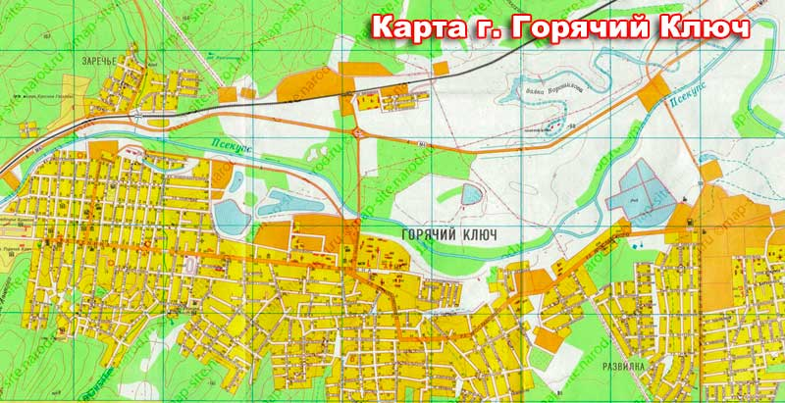
Основные направления бюджетной политики сохраняют преемственность реализуемых мер, направленных на обеспечение:
сбалансированности бюджета муниципального образования город Горячий Ключ;
развитие программно-целевых методов управления;
повышение эффективности бюджетных расходов, в том числе за счет повышения качества оказания муниципальных услуг (выполнения работ) и совершенствования внутреннего муниципального финансового контроля, внутреннего финансового контроля и внутреннего финансового аудита;
совершенствование межбюджетных отношений;
обеспечение прозрачности (открытости) бюджетного
процесса.

